Slide 1
Биография П.П. Бажова
12 интересных фактов о жизни
Советского публициста и писателя

Slide 2
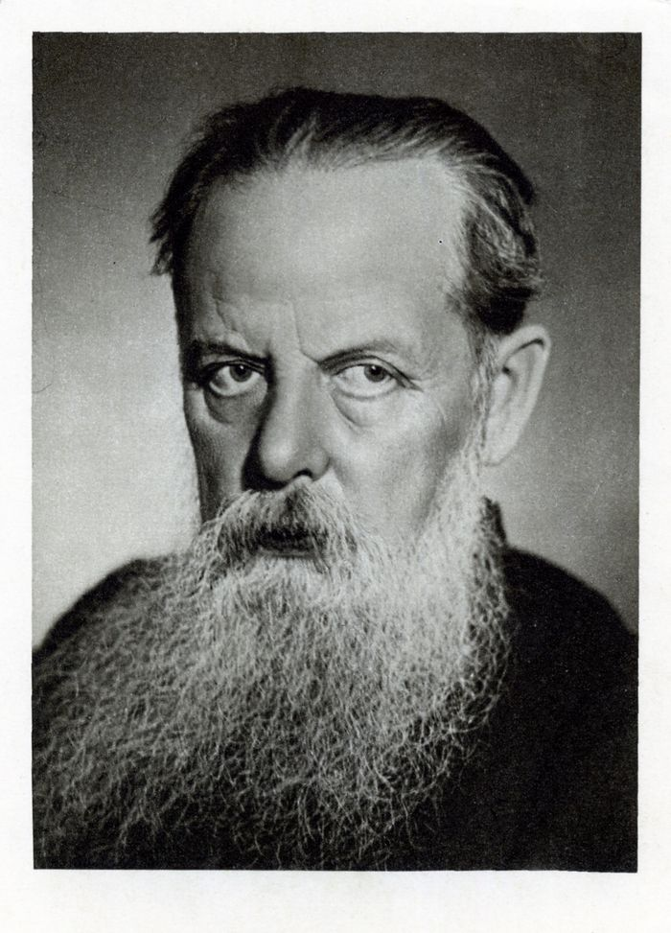
Павел Петрович Бажов
Родился 27 января 1879 года по новому стилю и 15-го по-старому. Все детство прошло в небольшом городке Сысерть, близ Екатеринбурга. Отец Петр Васильевич – потомственный горняк, работал на местном заводе; мать Августа Стефановна плела кружево на продажу. Семья была не богатая, даже бедная. Павел рос единственным ребенком.
Изначально у Бажова, была фамилия Бажев, от слова «бажить», то есть колдовать. Но один сибирский писарь, выдавая Павлу Бажеву документ, ошибся в правописании и написал Бажов. Павел Петрович менять ничего не стал, фамилия Бажов осталась с ним на всю жизнь.

Slide 3
Интересные факты из жизни Бажова
Бажов всегда тяготел к литературе и на протяжении жизни собирал услышанные им в деревнях сказки. Сам же он создал литературный жанр, получивший название «советский литературный сказ».
В годы гражданской войны Бажов являлся членом отряда «Красных орлов», преследовавших священнослужителей и гражданских лиц, не скрывавших своей религиозности.
Одним из псевдонимов писателя был «Колдунков». Это было также его детское прозвище.
Славу Бажову принесли его произведения для детей, в частности: «Хозяйка медной горы» и «Каменный цветок».
В нескольких сказах Бажов упоминал лично В. И. Ленина.

Slide 4
Интересные факты из жизни Бажова
По воспоминаниям современников, Павел Бажов обожал детей и они отвечали ему взаимностью.
В 1937 году из-за доноса писатель был исключен из коммунистической партии.
Бажов дважды избирался депутатом Верховного Совета.
В Москве есть улица Бажова, а рядом с ней находится улица Малахитовая, получившая свое название в честь его произведения «Малахитовая шкатулка».
По Волге курсирует теплоход под названием «Павел Бажов».
В 1999 году была учреждена особая литературная премия имени Бажова.
Некоторые персонажи сказов Бажова были использованы зарубежными писателями в их произведениях.

Slide 5
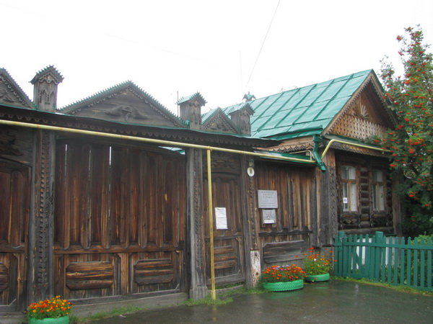
Дом-музей П.П. Бажова в Сысерти

Slide 6
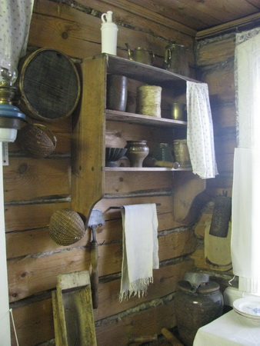
Общий вид кухни, или как её называли, «куть» — кутный угол

Slide 7
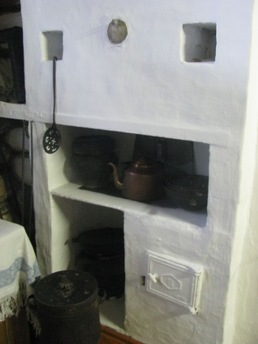
Печь самое главное в кухне и доме — очаг

Slide 8
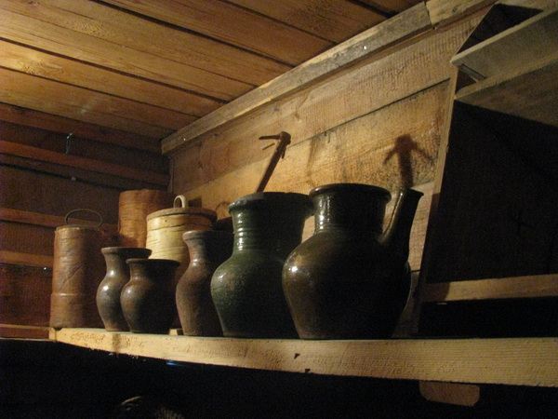
С кухней соединен чулан — холодное помещение

Slide 9
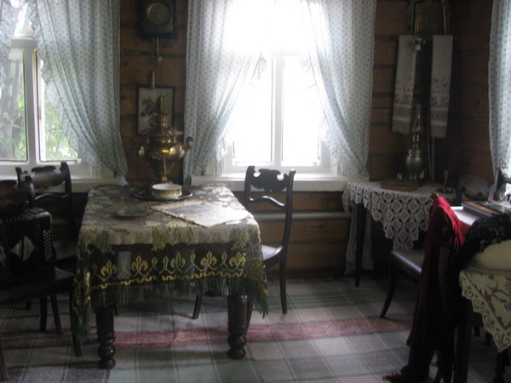
Из чулана возвращаемся к кухне, и от нее идем в горницу, самую большую комнату в доме

Slide 10
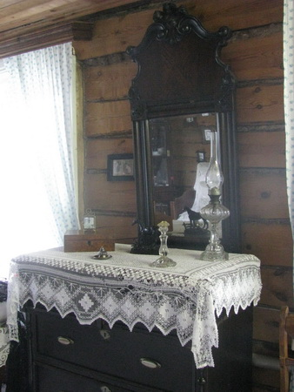
Старинный бабушкин комод.

Slide 11
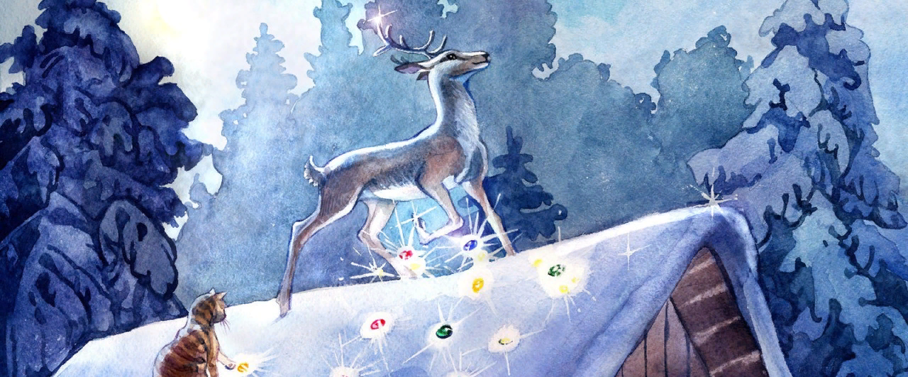
Популярные сказки:
Серебряное копытце

Slide 12
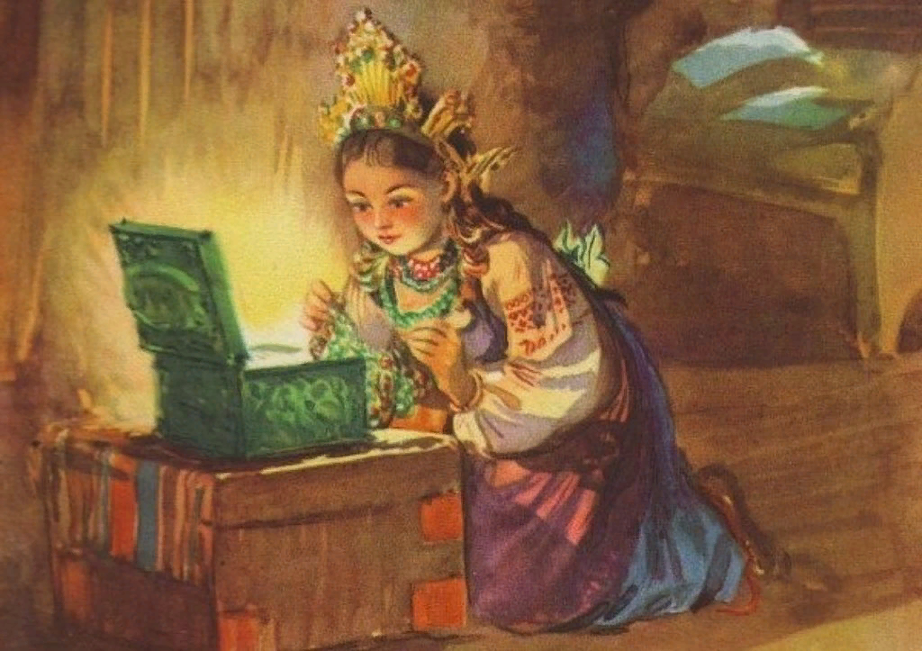
Популярные сказки:
Малахитовая шкатулка

Slide 13
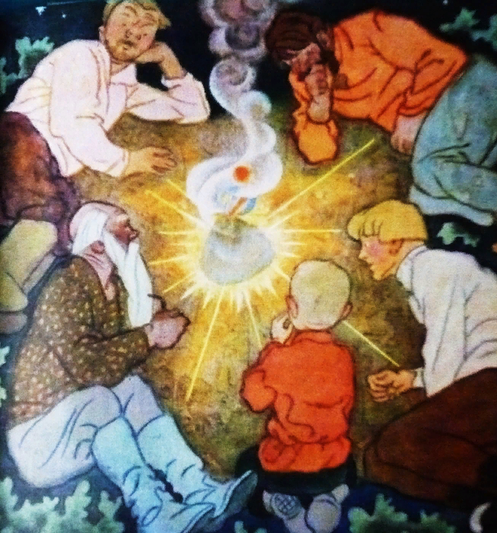
Популярные сказки:
Алмазная спичка

Slide 14
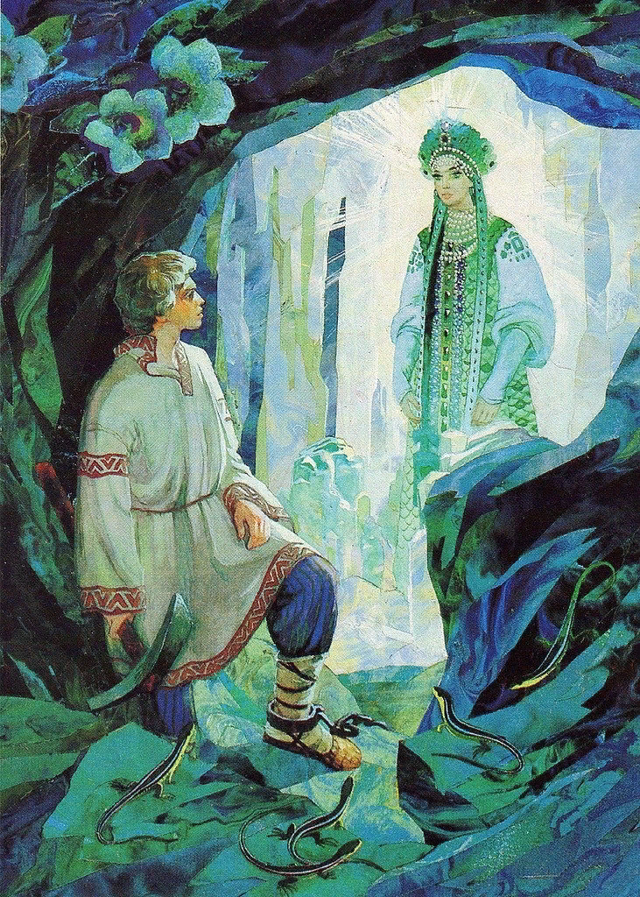
Популярные сказки:
Медной горы хозяйка

Slide 15
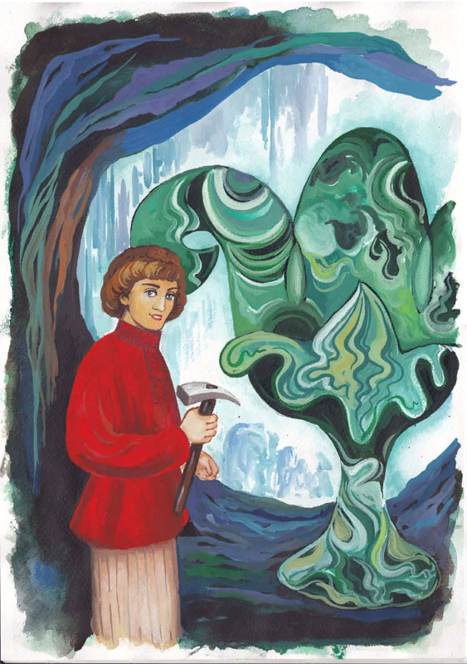
Популярные сказки:
Каменный цветов

Slide 16
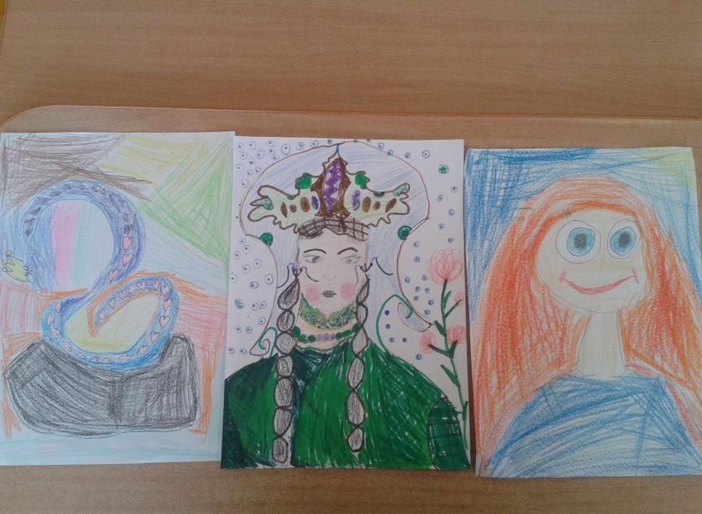
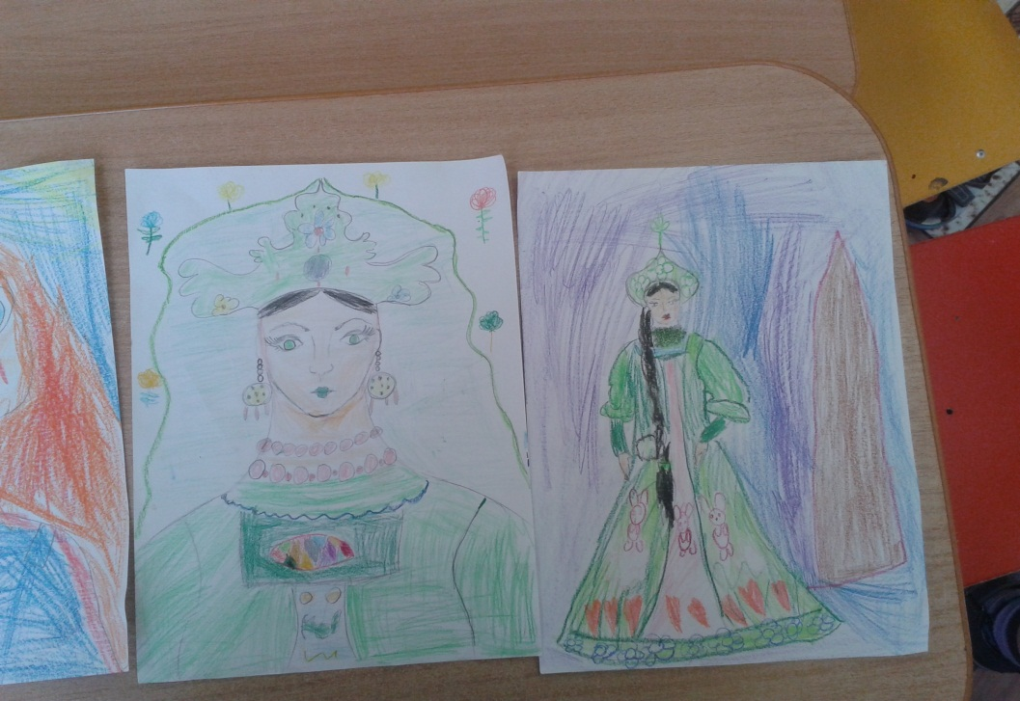
Детские рисунки к сказам Бажова
Медной горы Хозяйка;
Голубая змейка;
Огневушка - Поскакушка
Рисунки детей подготовительной группы

